Slide 1
四資工一A
姓名：何崇睿
學號：4100E005
日期：2021/09/30

Slide 2
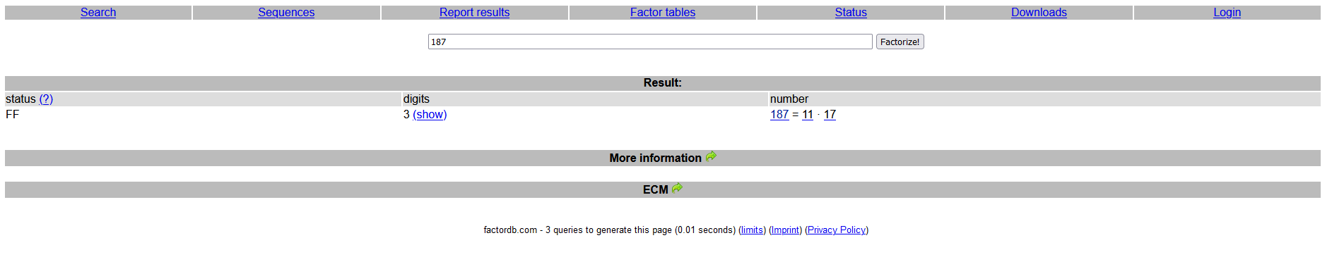
Test

Slide 3
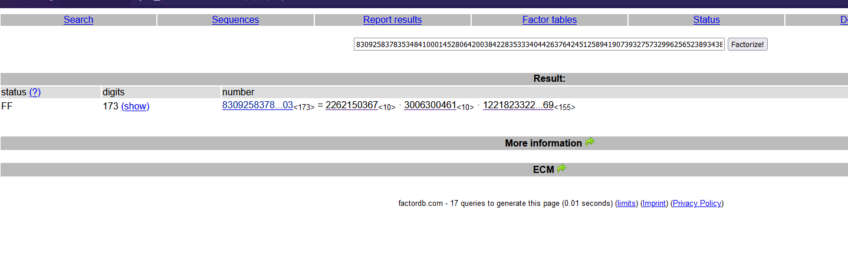
YANG_RSA-1

Slide 4
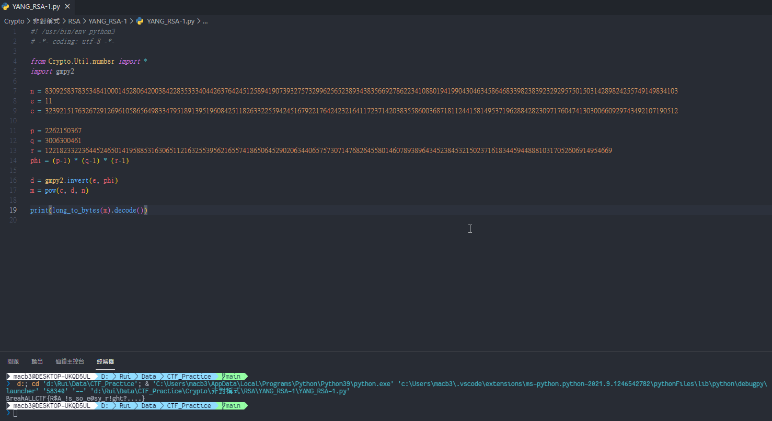
YANG_RSA-1 solution code

